Slide 1
LA CRITTOGRAFIA
Can you keep a secret?

Slide 2
A cosa serve la crittografia?
Crittografia unione di due parole greche:
    Κρυπτóς ovvero nascosta
    Γραφία ovvero scrittura
Lo scopo è quello di permettere a due persone di comunicare,
Alice e Bob, senza che Eva riesca a comprendere il messaggio.
Ci sono infinite applicazioni:
In guerra: è fondamentale che gli ordini non vengano intercettati dal nemico e che se questo avvenisse non riesca a comprenderli.
Gli acquisti tramite internet: è necessario nascondere i dati della vostra carta di credito, o un ladro potrebbe usarli per derubarvi.
                E tante altre…

Slide 3
COSA FARE?
Bisogna scegliere un metodo per “nascondere” il messaggio, in modo che solo voi e il destinatario possiate accedervi. A un nemico che vi intercetta, il vostro messaggio deve apparire incomprensibile: il metodo con cui “nasconderete” il vostro testo prende il nome di algoritmo di crittazione.
Il messaggio che ne risulta si chiama crittogramma: voi e il destinatario condividerete poi una chiave che permetterà ad entrambi di “aprire” il crittogramma e leggere il messaggio. Questo tipo di crittografia dove mittente e destinatario usano la stessa chiave viene detta simmetrica.

Slide 4

Per nascondere le informazioni, si possono usare due schemi principali:
* Cifratura: lavora su lettere individuali di un alfabeto. I metodi di cifratura possono essere :
    Permutazione: casa → saac
    Sostituzione: casa → jwrw
    associando quindi la C alla J, la A alla W, la S alla R.
* Codifica: lavora ad un livello semantico più elevato, come può essere una parola o una frase. Esempio: “domani esco” → “∞”

Slide 5
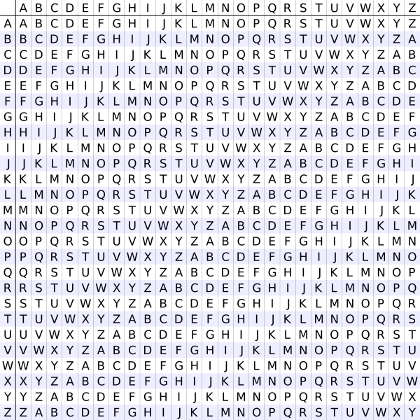
Dovete comunicare con Bob senza che Eva riesca a decrittare il messaggio. Concordate che la chiave sia MUSE il messaggio è: “ciao”
Per cifrare ‘c ’ basta trovare la lettera c nella prima riga e intersecarla con la prima colonna nel posto M di MUSE, ottenendo così ‘O’, mentre la ‘i’ la intersecherò con la ‘U’ e cosi ho una ‘C’ via dicendo. Ottenendo cosi:
Cifrario di Vigenere
In chiaro | c | i | a | o
Chiave | M | U | S | E
Crittato | O | C | S | S

Slide 6
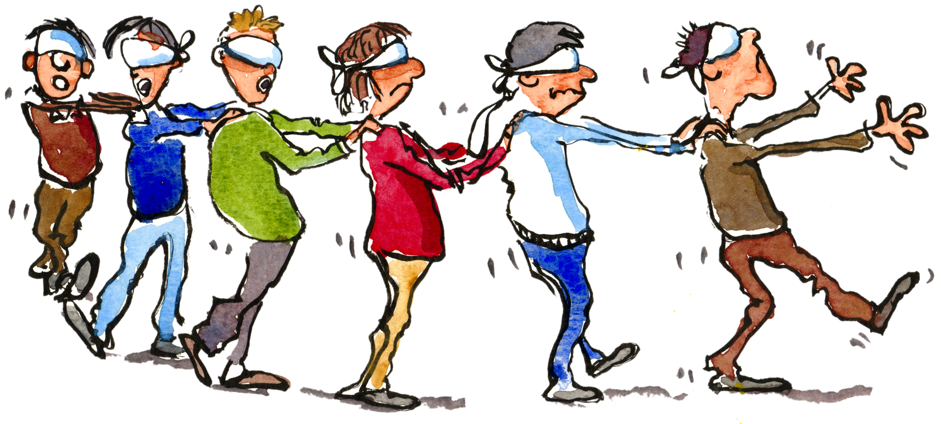
Crittoanalisi
E’ l’analisi di un messaggio cifrato nel tentativo di decodificarlo. In questo caso immaginatevi di essere Eva che intercetta il messaggio che Alice ha inviato a Bob.
Si può procedere tentando di individuare uno schema nella cifratura o con l’analisi di frequenze tramite dati statistici.

Slide 7
Studio delle frequenze
Si basa sulla conoscenza della lingua con cui è crittato il messaggio. Ad esempio, se vi trovate un messaggio crittato di questo genere DKKV potete intuire che K è una consonante dato che in italiano non si ha mai la ripetizione della stessa vocale.
D e V dovrebbero essere delle vocali dato che non esistono parole composte da sole consonanti. Quindi la parola potrebbe essere atto o asso. Se vi trovate una parola come J che separa due parole molto probabilmente è una e oppure una l apostrofata .
Avendo a disposizione poche parole, la crittatura è più complessa; tuttavia decrittando alcune parole si può intuire il senso delle altre dal contesto.

Slide 8
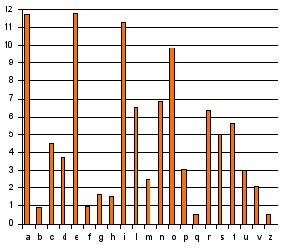
L’analisi delle frequenze è più facile da applicare avendo un testo molto lungo su cui si può effettuare il conteggio di ciascuna lettera e quindi confrontandolo con il grafico, in modo tale da poter ipotizzare con maggior probabilità a che lettera corrisponde ciascun simbolo.
Potete notare che in italiano le lettere più frequenti sono la e,a,i mentre le meno frequenti sono la z e la q. Inoltre per aiutarvi ad individuare la q potete tenere presente che la gran parte delle volte la q è seguita dalla u.

Slide 9
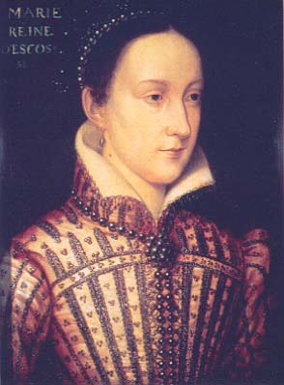
Maria Stuarda
Maria Stuarda diventò regina cattolica di Scozia a pochi giorni dalla sua nascita.
Nell’1568 fuggi dai lord protestanti e chiese rifugio a sua cugina Elisabetta, regina di Inghilterra. La fortuna non fu a suo favore e venne imprigionata a Chartley, nello Staffordshire.
Elisabetta non osò ucciderla per timore di creare un precedente e quindi di poter essere condannata alla stessa sorte.

Slide 10


Slide 11
La comunicazione della Stuarda
La corrispondenza della Stuarda era sequestrata dai suoi carcerieri
Gifford, cattolico, si offrì di fare da corriere tra l’ambasciata francese di Londra e Maria Stuarda. Ella infatti era stata sposata con il re di Francia ed i francesi avevano interesse a liberarla
Per evitare di essere scoperta, Maria Stuarda usò un nomenclatore di sua invenzione

Slide 12
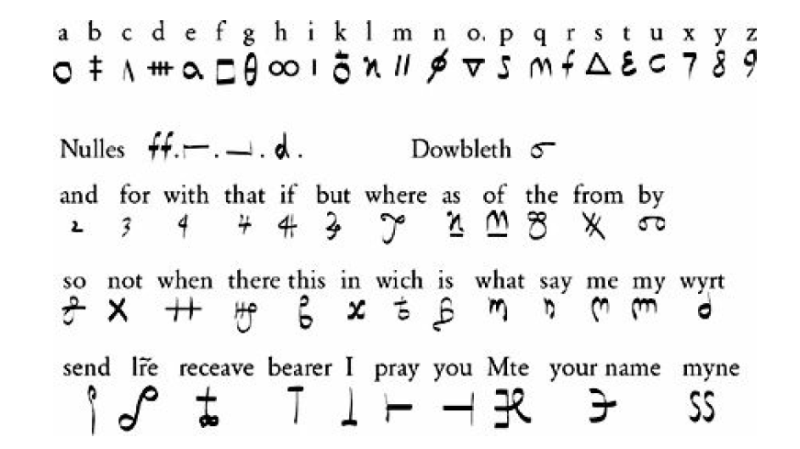
Nomenclatore della Stuarda
23 simboli da sostituire alle lettere in chiaro (ad eccezione delle lettere j, v, w)
35 simboli che rappresentano parole o frasi
4 simboli nulli
un simbolo che indica la ripetizione della lettera immediatamente successiva

Slide 13
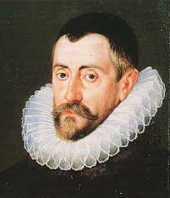
Anthony Babington
Un gentiluomo risentito verso il potere protestante, dato che era stato perseguito insieme alla sua famiglia per la sua fede cattolica.
Considerava Maria Stuarda la legittima sovrana, e voleva deporre dal trono Elisabetta dato che il papa l’aveva scomunicata.

Slide 14
Il piano di Babington
Dopo 18 anni di prigionia della regina, Babington
e sei accolti si riunirono a The Plaugh, una locanda fuori Temple Bar, per progettare la liberazione della Stuarda, a sua insaputa, e l’uccisione della regina Elisabetta.
    Liberazione di Maria Stuarda
    Giustiziare Elisabetta I
    Ribellione ed invasione da parte dei francesi

Slide 15
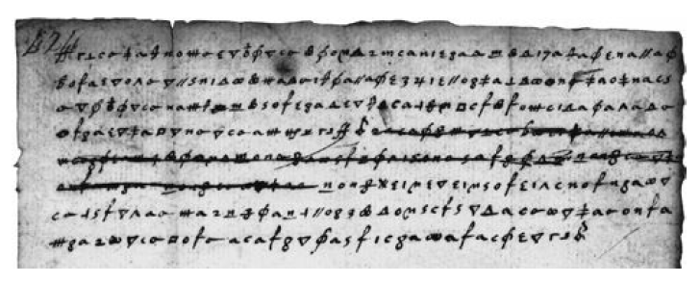
L’inganno
Il corriere Gifford fece il doppiogioco: era anche al servizio di Walsingham, segretario di Stato e stretto collaboratore della regina.
Gifford, prima di consegnare le lettere alla Stuarda o all’ambasciata francese, le consegnava Walsingham, il quale cercava di decrittare i messaggi.
Walsingham, dal messaggio di Babington, venne a conoscenza della congiura

Slide 16
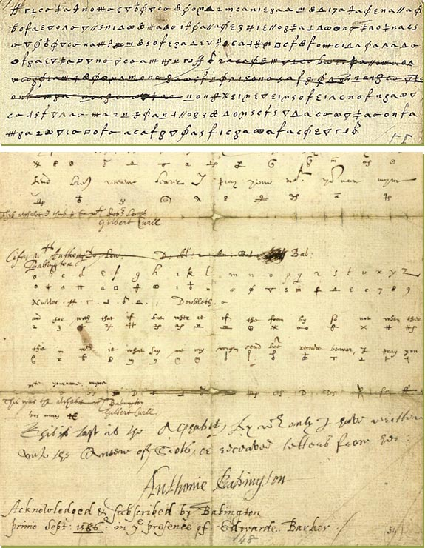
Maria Stuarda rispose a Babington, chiedendo semplicemente di essere liberata prima dell’esecuzione di Elisabetta
Walsingham, in possesso della risposta della Stuarda, fece aggiungere un falso poscritto:
chiese a Babington dettagli ed informazioni circa i suoi complici e le modalità della liberazione.

Slide 17

Il triste epilogo
Gifford consegnò il messaggio modificato a Babington, che replicò alla lettera. In questo modo Walsingham ottenne i nomi dei componenti della congiura e acquisì le prove per condannare a morte la Stuarda come traditrice della regina.
Babington ed i suoi complici, costretti a confessare, furono brutalmente giustiziati. Il 15 ottobre 1586 Maria Stuarda fu sottoposta a processo con l’accusa di aver partecipato ad un complotto mirante a sopprimere Elisabetta e a porla sul trono d’Inghilterra.
Tutto ciò non sarebbe accaduto, se la cifratura della Stuarda non fosse stata così debole.

Slide 18
Morale della storia…
CIFRARE IN MODO DEBOLE
E’ PEGGIO CHE NON CRITTARE!
Sicuri di non poter essere scoperti, la Stuarda e Babington scrissero apertamente del complotto, abbassando la guardia e credendo che il testo crittato fosse indecifrabile.
Tuttavia, tramite un’analisi delle frequenze, non fu difficile risalire alla chiave del loro nomenclatore.

Slide 19
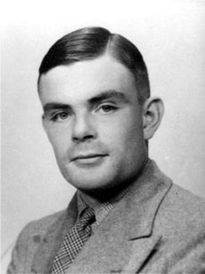
ENIGMA
La famosa macchina impiegata dai Tedeschi durante la seconda guerra mondiale fu considerata uno dei più terribili sistemi di crittografia mai realizzati.
Il matematico inglese Alan Turing, riuscì ad inventare una macchina in grado di decifrare tutti i messaggi crittati da Enigma. Grazie a questo significativo contributo gli Alleati riuscirono a stravolgere l’esito della guerra.
Inoltre Turing gettò così le basi dei futuri calcolatori o, come gli conosciamo ora, dei computer.

Slide 21
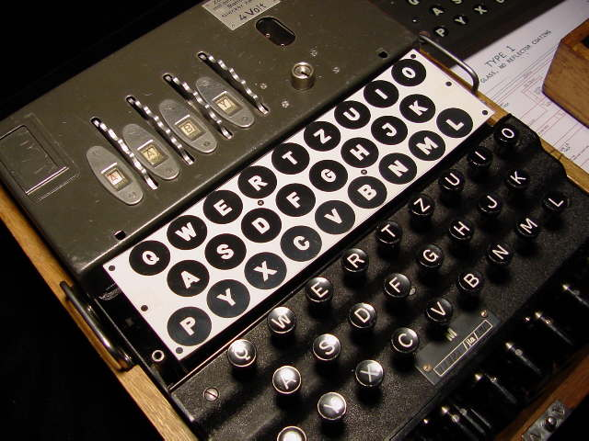
Come funziona l’Enigma?
In modo semplicistico Enigma si presenta così:
Tastiera: per immettere il testo in chiaro
Scambiatore o rotore: che cifra le lettere ruotando su se stesso.
Visore: alfabeto di lettere luminose che, a seconda dell’accensione, indicano la lettera da inserire nel testo cifrato

Slide 22
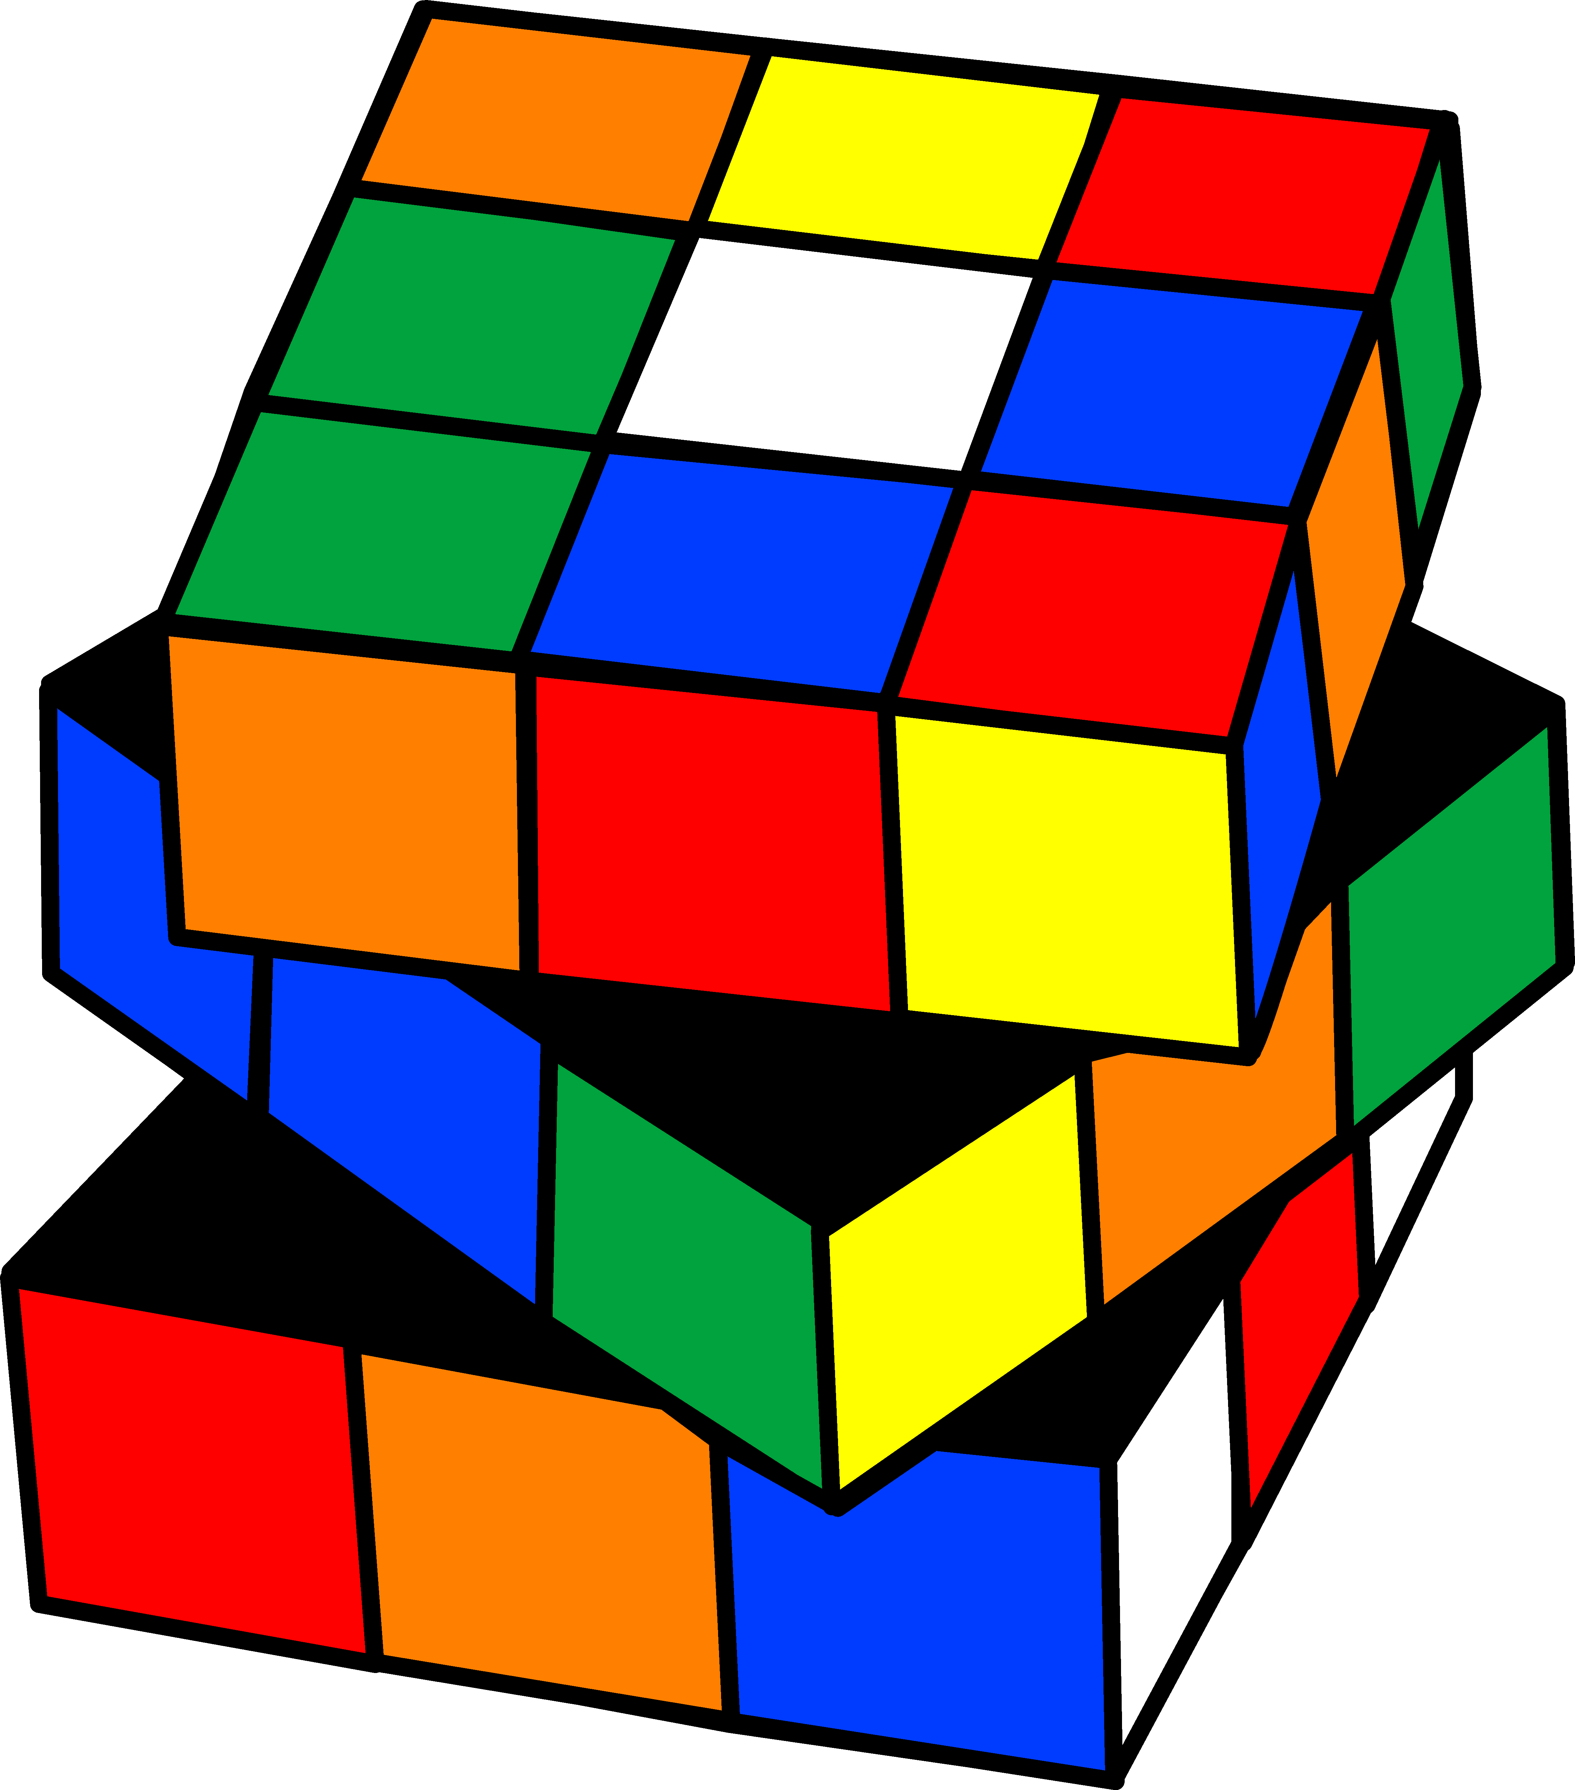
La macchina semplificata a un alfabeto di 6 lettere
La tastiera è collegata al visore tramite fili elettrici che seguono un percorso definito dallo scambiatore.
Lo scambiatore in sostanza definisce un alfabeto cifrante: facendo ruotare automaticamente il rotore di un sesto di giro dopo la cifratura di ogni lettera, si ottiene che ogni lettera può essere cifrata in sei modi diversi.
Dunque in totale, avendo sei lettere, si ricavano 6 cifrature.

Slide 23
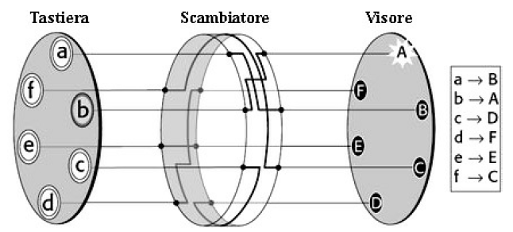
Volendo crittare la lettera ‘b’ digitandola sulla tastiera la prima volta, sul visore comparirà ‘A’. Il rotore a questo punto compie un sesto di giro e digitando nuovamente ‘b’ , la sua cifratura questa volta sarà ‘C’. Inserendo consecutivamente sei volte ‘a’, ottengo la stringa ‘ACEBDC’.
ESEMPIO

Slide 24
In generale ogni forma di ripetizione significa regolarità e debole cifratura. Dopo aver digitato sei lettere, il rotore assume la posizione iniziale. Per risolvere questo problema è stato inserito un secondo scambiatore tra il primo e il visore.
Questo secondo rotore compie un sesto di giro solamente quando il primo rotore ha completato un giro.
L’aggiunta di questo nuovo elemento comporta il vantaggio che lo schema della cifratura non si ripete finché il secondo scambiatore non è tornato al punto di partenza. In altre parole due dischi corrispondono a
6*6 alfabeti cifranti

Slide 25
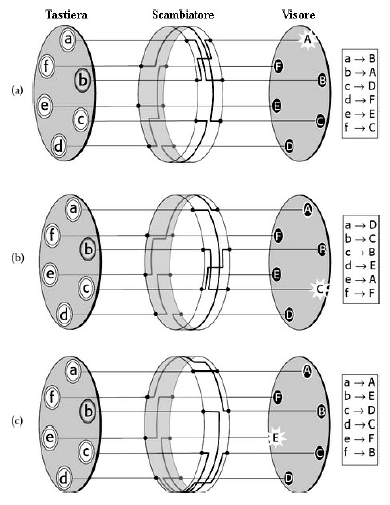
Considerando un alfabeto completo di 26 lettere, grazie ai due rotori si ricavano
26*26=676
alfabeti cifranti
!
!
!
!
!

Slide 26
La vera struttura dell’Enigma
La macchina Enigma di Scherbius è composta da tre rotori e un riflessore.
Quest’ultimo è un disco di gomma immobile e i fili che entrano da un lato, tramite circuiti interni riemergono dallo stesso lato.
Dunque quando una lettera viene digitata, il segnale elettrico attraversa i tre scambiatori e raggiunge il riflessore. Da cui viene rimandato indietro, ripassando per gli scambiatori, ma seguendo un percorso differente fino al visore.

Slide 27
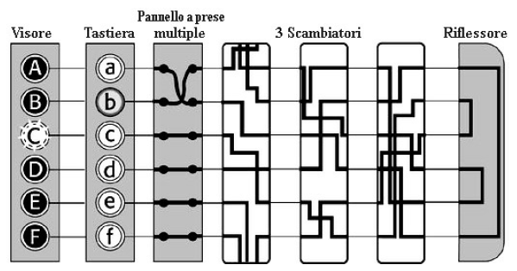
Un ulteriore elemento interposto tra tastiera e scambiatori è il pannello a prese multiple, che permette di inserire alcuni cavi muniti di spinotti tramite i quali è possibile scambiare il percorso di due lettere.

Slide 28
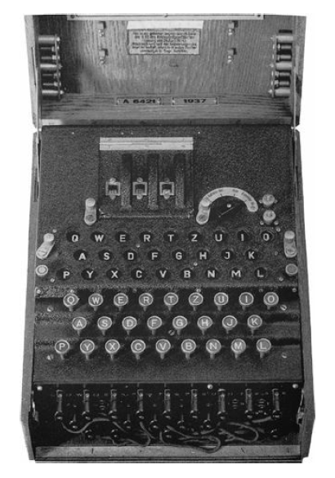
I tedeschi, per timore che gli Alleati riuscissero a decrittare i messaggi, ogni mese consegnavano agli operatori Enigma un nuovo cifrario, con l’assetto iniziale della macchina che variava di giorno in giorno (chiave giornaliera). Questo era usato per trasmettere una seconda chiave diversa per ciascun messaggio (chiave di messaggio ): era usata per cifrare il testo vero e proprio e differiva dalla chiave giornaliera per l’orientamento degli scambiatori.

Slide 29
Esempio di chiave giornaliera
Assetto del pannello a prese multiple | A/L, P/R, T/D, B/W, K/F, O/Y | Scambio di A con L tramite un cavetto isolato. (e analoghi)
Disposizione degli scambiatori | 2-3-1 | Collocazione del rotore 2 nel primo alloggiamento all’interno della macchina, del rotore tre nel secondo alloggiamento, del rotore uno nel terzo alloggiamento.
Orientamento degli scambiatori | Q-C-W | Ruotare lo scambiatore del primo alloggiamento in modo che indichi Q , quello del secondo indichi C, quello del terzo indichi W.
Stima di numero di chiavi impiegate da Enigma:
dagli scambiatori si ottengono 26*26*26=17576 combinazioni di orientamenti, dagli alloggiamenti dei rotori si ricavano 6 posizioni diverse, dal pannello a prese multiple : circa 100.391.791.500 abbinamenti.
Numero totale di chiavi :
17576*6*100.391.791.500=10 milioni di miliardi

Slide 30
Grazie ☺

